Slide 1
Desarrollo Web
Grupo Interes
Camilo Mejia
Pedro Calle

Slide 2
Preguntas sesión anterior? Alguien hizo algo y quiere mostrarlo? Profundizar en algo mas?

Slide 3
Task runners y frameworks
Dado que es muy común repetir funciones, se crearon herramientas que permiten hacer tareas repetitivas y cansonas, de una manera mas rápida y fácil.
Frameworks normalmente recogen funciones repetitivas de un lenguaje y lo convierten a pocas líneas de código (normalmente en línea de comando)
Task runners son funciones especificas que permiten un mayor rendimiento a la hora de organizar el proyecto (carpetas, librerías, modulos, optimización pagina, etc)

Slide 4




Frameworks populares Front end

Slide 5



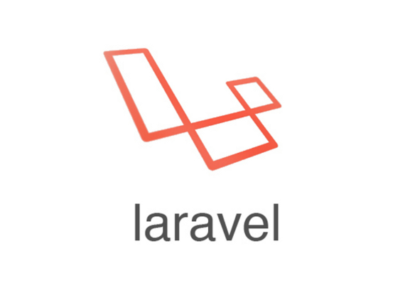
Frameworks populares Back end

Slide 6
Twitter Bootstrap
By Peter (Pedro)

